Slide 1

Urheiluvalmennuksen, liikunnan ja kuntoutuksen oppi- ja ammattikirjoja jo vuodesta 1978

Slide 2
LUKU 15
SYDÄMEN MINUUTTITILAVUUS, VERENKIERTO JA VERENPAINE
15.2 Veritilavuus
15.3 Verisuonten virtausvastus
15.4 Sydämen ja luustolihasten verenkierto
15.5 Aivojen ja ihon verenkierto
15.6 Verenpaine
15.7 Korkea verenpaine, sokki ja sydämen vajaatoiminta
KERTAA AIEMMISTA LUVUISTA:
• Keuhko- ja systeeminen verenkierto
• Verenpaineen muutokset sydämen toimintasyklin aikana
• Sydänlihaksen supistuminen
• Verisuonet ja niiden toiminta

Slide 3
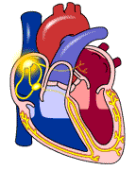

15.1 Sydämen minuuttitilavuus
Sydämen minuuttitilavuus (CO, cardiac output; MV, minute volume = syke minuutissa (bpm; HR, heart rate) x iskutilavuus (SV; stroke volume).
Esim. jos syke levossa on 70 krt/min ja iskutilavuus 75 ml/min, on minuuttitilavuus levossa 5250 ml/min (70 ml/krt. × 75 krt/min.).
Jos oheisen EKG:n aikana henkilön iskutilavuus oli 80 ml, niin mikä hänen minuuttitilavuutensa oli?

Slide 4
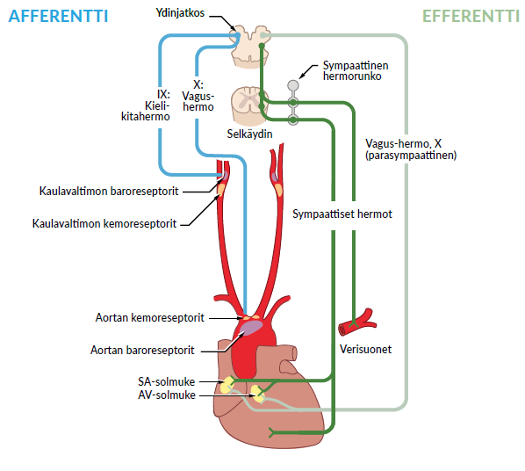
15.1 Sydämen minuuttitilavuus
Sykenopeuden säätely:
  Autonomisen hermoston vaikutus on sykenopeuden tärkein säätelijä.
  Sympaattinen hermosto: välittäjäaine noradrenaliini, ja sympaattisen hermoston vapauttama lisämunuaisen adrenaliini lisäävät toimintasyklien määrää.
  Parasympaattinen hermosto: Vagushermon asetyylikoliini vähentää toimintasyklien määrää.
Kun syke on noin 65 % maksimisykkeestä katoaa sykevälivaihtelu, koska silloin parasympaattisen hermoston vaikutus sykkeeseen loppuu.
Sydämen säätelykeskus ydinjatkeessa koordinoi autonomisen hermoston sykkeeseen vaikuttavaa toimintaa.

Slide 5
15.1 Sydämen minuuttitilavuus
Iskutilavuuden (SV) säätely
  kolme keskeistä muuttujaa: loppudiastolinen tilavuus (EDV, end diastolic volume), ääreisvirtausvastus (SVR, systemic vascular resistance), ja kammiolihasten supistusvireys.
  Ennen kammiosystolen alkua kammioissa suurin veritilavuus (EDV) > sarkomeerien venytyksen määrä = esikuormaksi (preload) < supistusvoimaan vaikuttaa lihassolujen sarkomeerien pituus > lisäämällä loppudiastolista tilavuutta iskutilavuus kasvaa supistusvoiman lisääntyessä (Frank-Starling -mekanismi).
  Jälkikuorma (afterload): kaikkien kammioiden tyhjentymistä vastustavien tekijöiden yhteisvaikutus < arteriolien supistustila suurin ääreisvirtausvastukseen vaikuttava tekijä. Myös aortan virtausvastus, aortan verimäärä ja veren viskositeetti.
  Iskutilavuus on loppudiastolisen ja -systolisen tilavuuden erotus (SV = EDV-ESV); levossa noin 70–80 millilitraa.
  Ejektiofraktio: iskutilavuuden % -osuus loppudiastolisesta tilavuudesta (esim.SV/EDV; 70/130 ml = 0,54). Normaalisti yli 50 %.

Slide 6

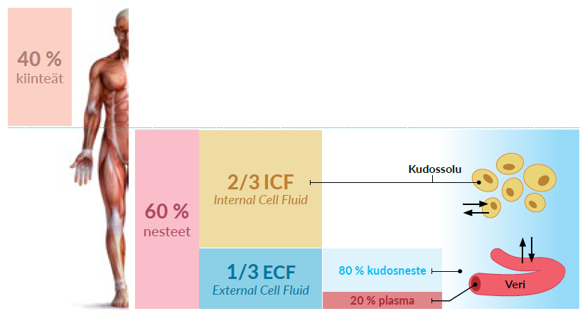
15.2 Veritilavuus
Kehon nestetilavuudesta noin ⅔ solunsisäistä nestettä (ICF, intracellular fluid), ja ⅓ solunulkoista nestettä (ECF, extracellular fluid).
Solunulkoinen neste: noin 75 - 80% on kudosnestettä, ja noin 20 - 25 % on plasmaa.
Jos henkilön massa on 70 kg ja siitä vesitilavuutta on noin 60 %, veden määrä on noin 42 litraa > 28 litraa solujen sisällä, ja noin 14 litraa solujen ulkopuolella. Noin 10,5 litraa on kudosnestettä, ja 3,5 litraa plasmaa.
Solunulkoiset nestetilavuudet vaihtelevat tilanteen, iän ja sukupuolenkin mukaan. Kapillaarit läpäisevät nestettä, jolloin plasmasta pääsee suodattumaan nestettä kudosnesteeksi, ja toisaalta kudosnesteestä pääsee siirtymään nestettä takaisin plasmaan.
Nestetilojen dynaaminen tasapaino: Juominen, virtsaneritys, ja solunulkoisten nestetilojen säätely auttavat ylläpitämään verimäärää.

Slide 7
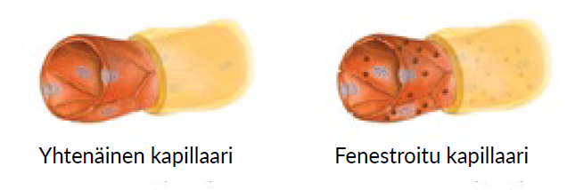
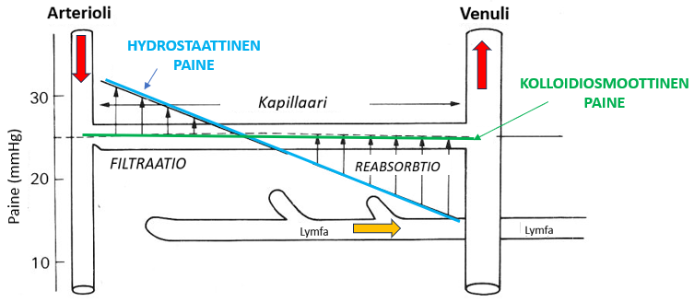
15.2 Veritilavuus
Nestevaihto kapillaarien läpi
  Endoteelisolujen välistä suodattuminen riippuu paikallisesta verenpaineesta (hydrostaattinen paine).
  Mitä enemmän nestettä ”putken” sisällä on, sitä suurempi nesteen ”voima” vaikuttaa putken seinään.
  Plasman proteiineilla on kykyä sitoa vettä itseensä, eli ne estävät osmoosia = kolloidiosmoottinen paine. Kapillaarin läpi ei proteiineja juurikaan suodatu.
  Hydrostaattisten paineiden ero ja plasman kolloidiosmoottinen paine ratkaisevat nettosuodatuksen.
  Suodatusta edistävät ”voimat” (37 mmHg) ovat kapillaarin alkupäässä suuremmat kuin suodatusta estävät voimat (26 mmHg) > syntyy suodosta kudosnesteeseen.
  Kapillaarin hydrostaattisen paineen laskiessa (37 mmHg > > 17 mmHg) kapillaarin loppupäässä tapahtuu nesteen takaisinottoa kapillaariin.Huom. Näin siis koska proteiinit eivät juurikaan suodatu.

Slide 8
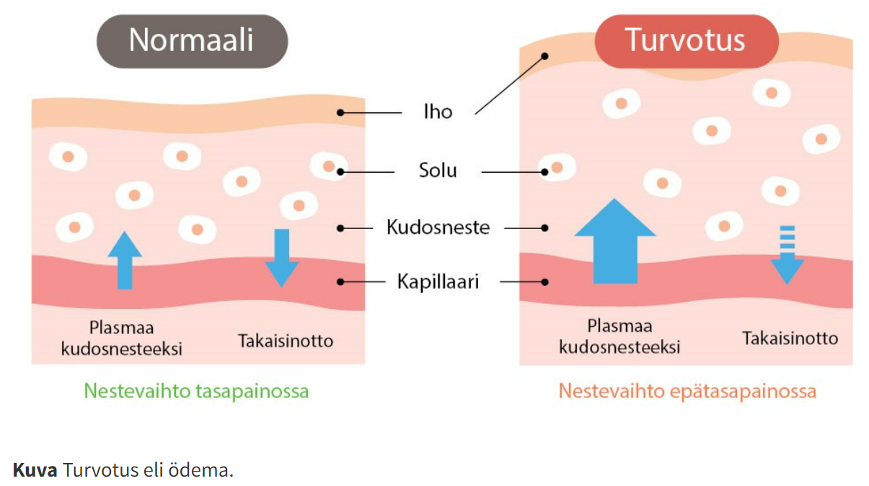
15.2 Veritilavuus
Turvotuksen syyt
Turvotukset (edeema, ödeema) jaetaan solunulkoiseen ja -sisäiseen turvotukseen.
Kudosnesteen liiallinen kertyminen on solunulkoista turvotusta.
Solujen sisälle kerryttää nestettä pääasiassa solunulkoisen nestetilan suolapitoisuuden väheneminen, hyponatremia, tai solun kyvyttömyys hallita solulimaan kertyvien Na⁺-ionien pitoisuutta.
Kudosnestettä (ECF edema) voi kertyä muun muassa, jos:
  1. Valtimoverenpaine on korkealla
  2. Syntyy laskimotukos tai laskimopaluu heikkenee
  3. Plasman proteiineja päätyy kudosnesteeseen
  4. Kilpirauhasen vajaatoiminnassa
  5. Plasman proteiinipitoisuus pienenee
  6. Imunestejärjestelmä ei toimi normaalisti

Slide 9
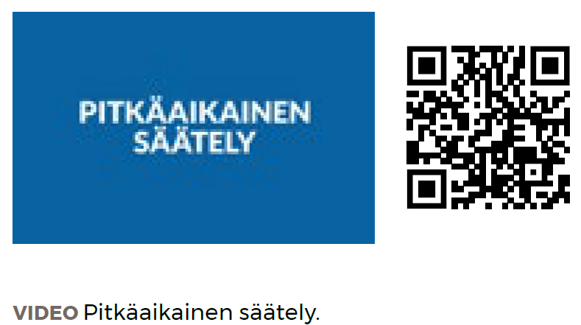
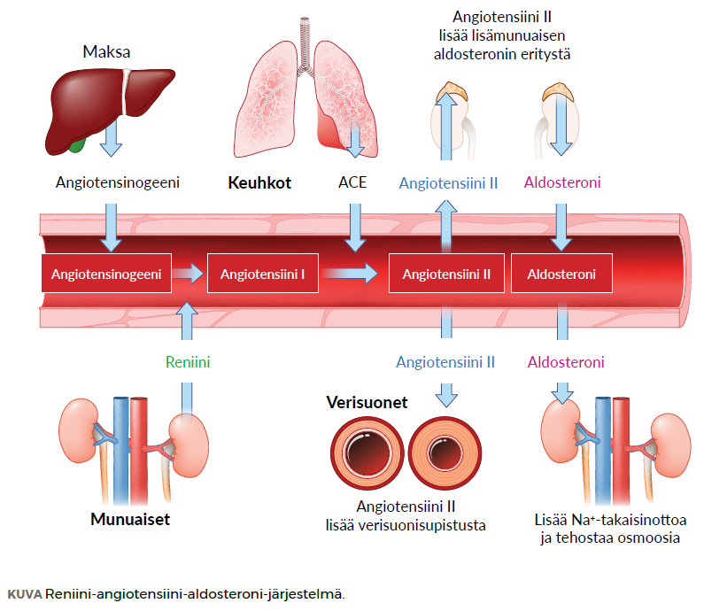
15.2 Veritilavuus
Veritilavuuden säätely
  Veritilavuuden keskeinen säätelijä ovat munuaiset > hallitaan pitkässä aikavälissä verenpainetta, koska veritilavuudella on merkitystä laskimopaluuseen, jolla taas suora vaikutus sydämen iskutilavuuteen.
  RAA-järjestelmä ja munaiset olennainen mekanismi.
  Huom. Reniinin eritys alkaa, jos munuaisten perfuusio on liian alhainen, ja myös sympaattisen hermoston ja adrenaliinin vaikutuksesta.
Eteispeptidi (ANP; atrionatriureettinen peptidi) lisää diureesia lisäämällä Na⁺-ionien päätymistä virtsaan.
  Eteispeptidi alkaa erittymään sydämen eteisten soluista, jos laskimopaluu mistä tahansa syystä lisääntyy.

Slide 10
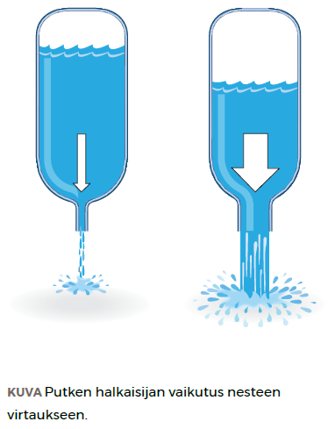
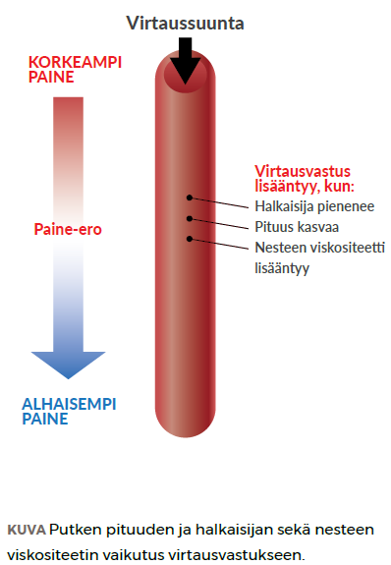
15.3 Verisuonten virtausvastus
Perfuusioon (= kudosten läpi virtaava verimäärä) liittyy pienten valtimoiden ja arteriolien virtausvastus.
Vasodilataatio vähentää virtausvastusta ja lisää virtausta.
Vasokonstriktio lisää virtausvastusta ja vähentää virtausta.
Virtausnopeuteen liittyy paine-ero:
  suuri paine-ero, suuri virtausnopeus, pieni paine-eri, pieni virtausero.
Halkaisijan vaikutus virtausvastukseen: Vastus 16 kertaistuu, jos halkaisija pienenee puolet pienemmäksi.

Slide 11
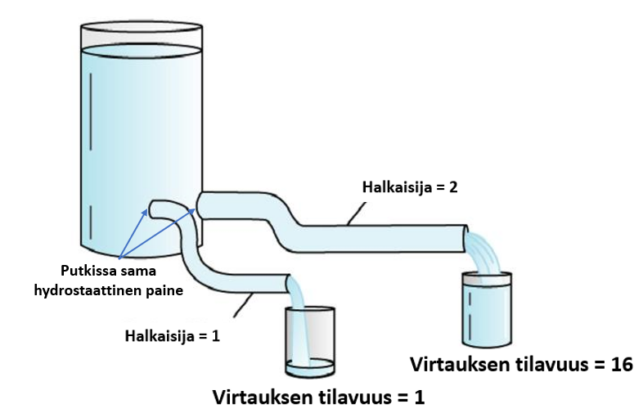
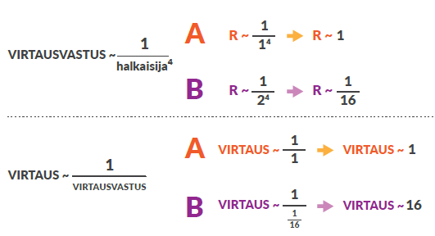
15.3 Verisuonten virtausvastus
Samalla kun putken halkaisija vaikuttaa virtausvastukseen, vaikuttaa halkaisija myös virtaustilavuuteen.
Elimistössä perfuusio kudoksessa lisääntyy 16 kertaiseksi, jos halkaisija suurenee kaksinkertaiseksi alkuperäisestä.

Slide 12
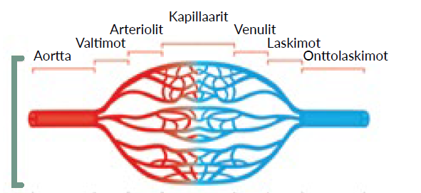
15.3 Verisuonten virtausvastus
Systeeminen verisuonten virtausvastukseksi (SVR, systemic vascular resistance) = ääreisvirtausvastukseksi = perifeeriseksi virtausvastukseksi (TPR, total peripheral resistance)
Elimeen tulleiden valtimoiden virtausvastuksen muutos säätelee vain kyseisen elimen verivirtaa.
Arteriolit, ja niiden supistustila (vasokonstriktio/ -dilataatio) säätelee pääasiassa systeemistä virtausvastusta.
Vasokonstriktoreita: angiotensiini II, andrenaliini, sympaattinen hermosto ja endoteliini 1 > lisäävät virtausvastusta ja verenpainetta, vähentävät perfuusiota
Vasodilataattoreita: parasympaattinen hermosto, asetyylikoliini, bradykiniini, typpioksidi (NO) ja prostasykliini (PGI₂) > vähentävät virtausvastusta ja verenpainetta, lisäävät perfuusiota

Slide 13
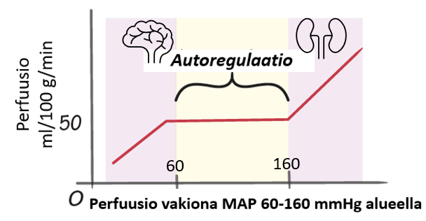
15.3 Verisuonten virtausvastus
Itsesäätelyllä (autoregulaatio) varmistetaan, että joihinkin elimiin tulee kohtuullisen vakaa verivirta (esim. aivot ja munuaiset) < verisuonten halkaisijan säätelyä.
Myogeeninen (lihasperäinen) säätely:
  Verenpaineen lasku johtaa riittämättömään perfuusioon.
  Verenpaineen muutokset kompensoidaan sileiden lihasten toiminnalla.
  Paineen lasku > verisuonet pysymään laajentuneina; Paineen nousu > verisuonet supistuvat.
Metabolinen (aineenvaihduntaan liittyvä) säätely:
  kudoksen paikallinen tilanne > arteriolit ja prekapillaarisfinkterit joko supistavat (vasokonstriktio) tai rentoutuvat (vasodilataatio).
  Vasodilataattorit: matala O₂, korkea CO₂, alentunut pH ja kohonnut K⁺-ionipitoisuus, sekä mm. adenosiini ja typpioksidi.
  Myös tulehdukseen liittyvät sytokiinit ovat vasodilataattoreita.
  Kohonnut lämpö on vasodilataattori, laskenut lämpö vasokonstriktori.
  Vasokonstriktorit: verisuonivaurioon ja veren hyytymiseen liittyvät tekijät, kuten prostaglandiinit, verihiutaleiden tuottamat molekyylit ja endoteliini.

Slide 14
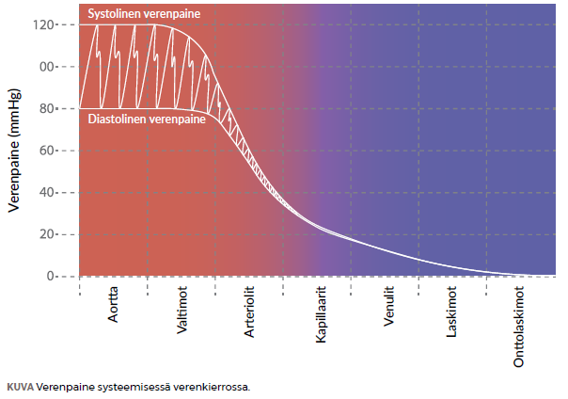
15.6 Verenpaine
Verenpainelukemia verisuonistossa ja sydämessä

Slide 15
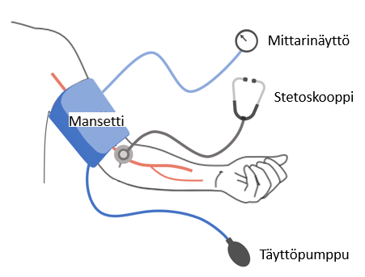
15.6 Verenpaine
Valtimoverenpaine (AP, arterial pressure): syke (HR, heart rate) x iskutilavuus (SV, stroke volume) x ääreisvirtausvastus (SVR, systemic vascular resistance).
Verenpaineen muuttujia (HR, SV ja SVR) säädellään negatiivisen palautesäätelyn avulla.
Valtimopaine lisääntyy ja vähenee sydämen toimintasyklin aikana. Verenpaine ilmoitetaan esim. RR 120/80 mmHg (120 systolinen ja 80 diastolinen paine)
Arteriolien vasokonstriktiolla (verissuonisupistus) ja vasodilataatiolla (verisuonilaajeneminen) hallitaan ”alavirran” verensaantia ja ”ylävirran” verenpainetta.
Sydämen minuuttitilavuus = sykkeen ja iskutilavuuden tulo.
AP, arterial pressure = HR × SV x SVR

Slide 16
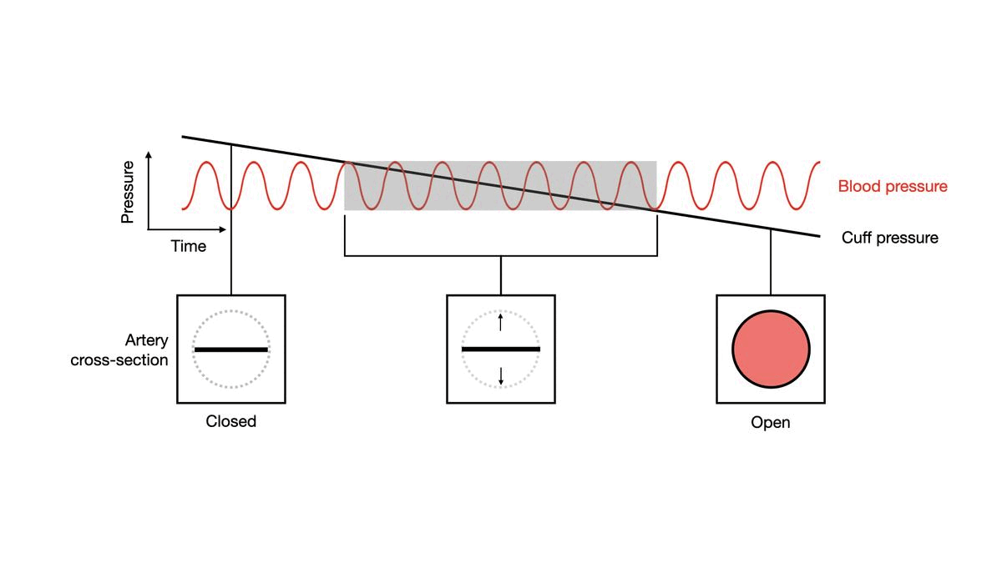

VERENPAINEEN MITTAAMINEN

Slide 17
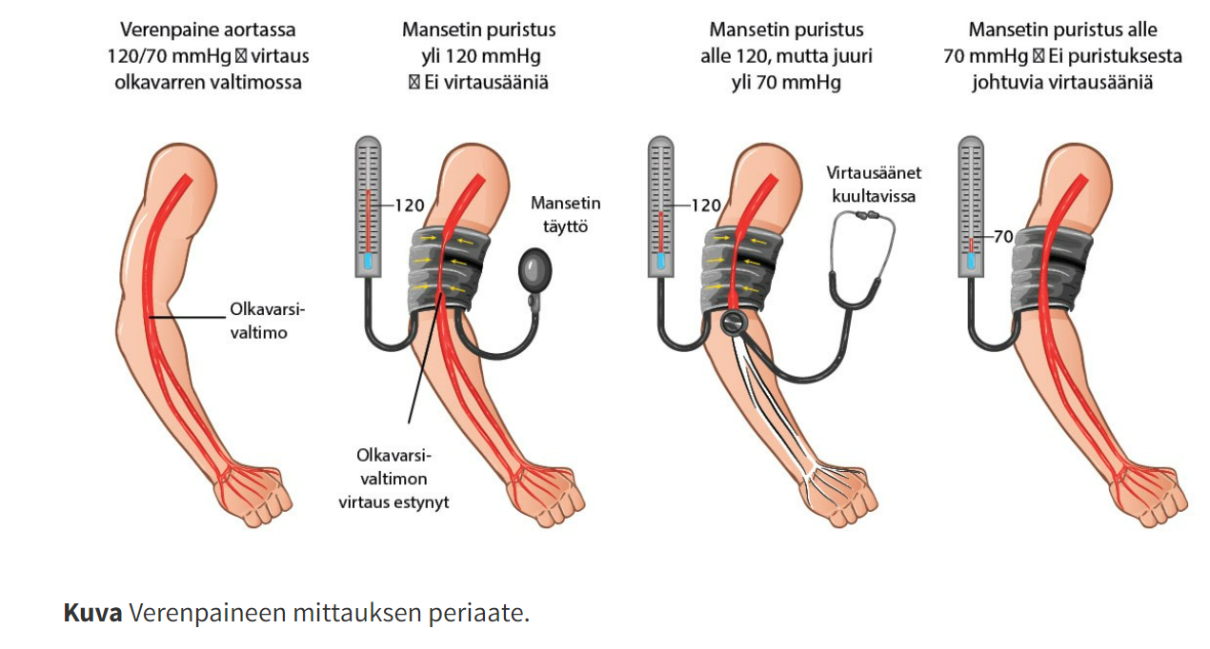

Slide 18
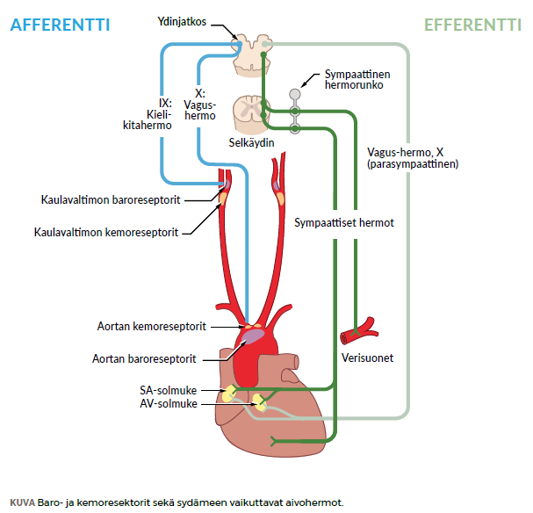

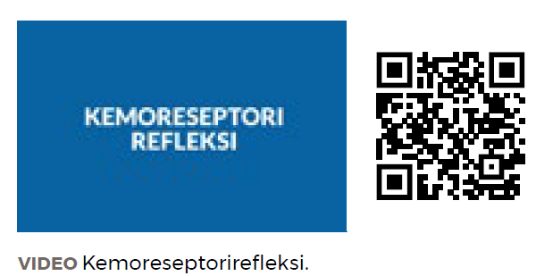
15.6 Verenpaine

